Slide 1


Slide 2

ACCIDENTE CRITICO
OPERADOR
EMERGENCIAS
AMBULANCIA

Slide 3


Slide 4

Datos_integrados.csv
Victimas
Hechos
Observatorio de Movilidad y Seguridad Vial
Ministerio de Justicia y Seguridad
Sistema de Atención Médica de Emergencias

Slide 5
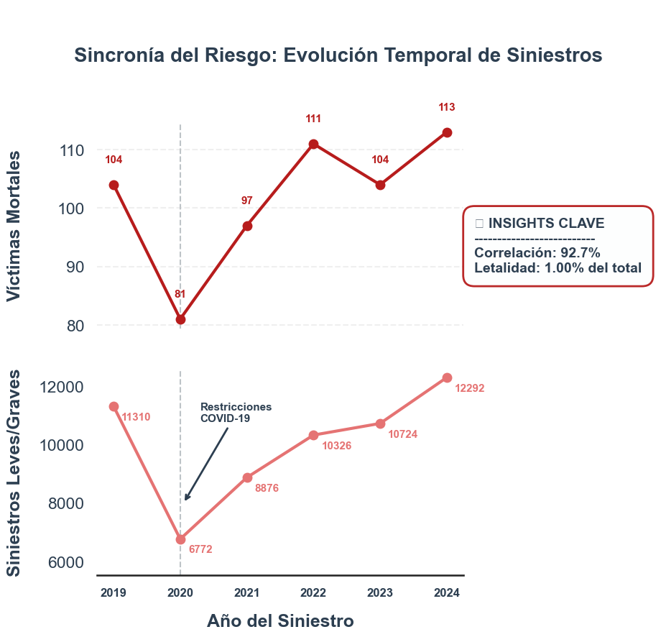

Slide 6
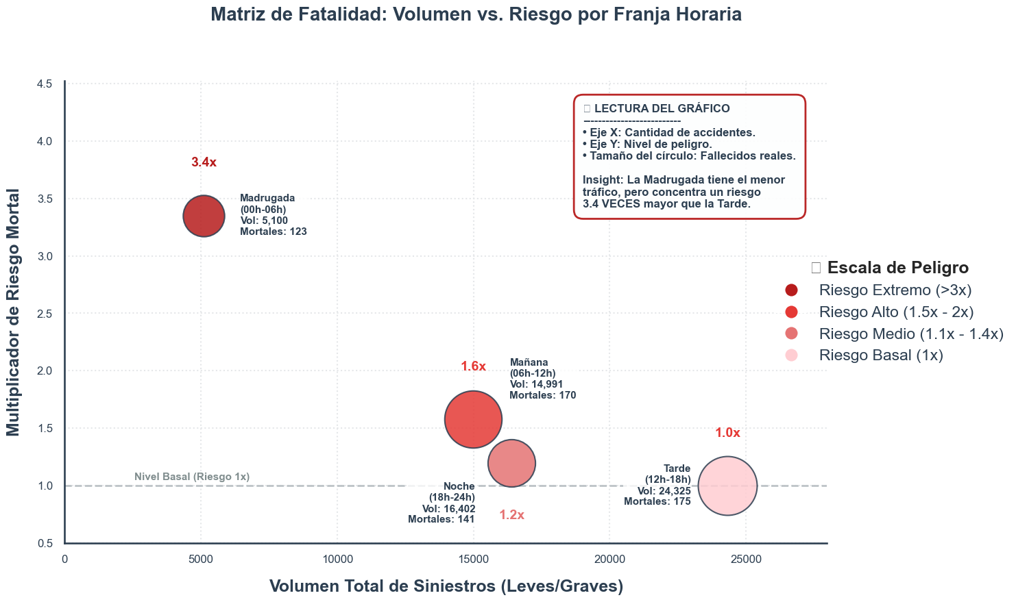

Slide 7
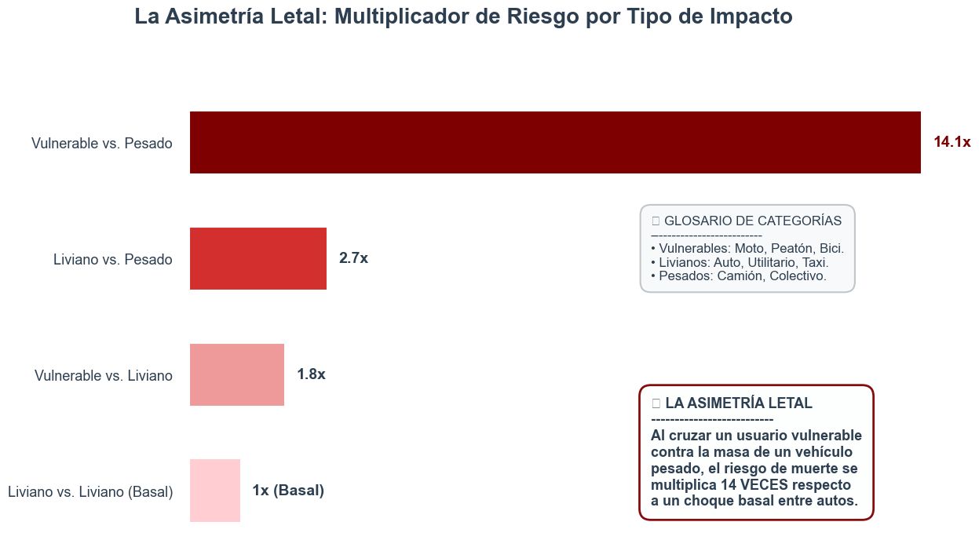

Slide 8
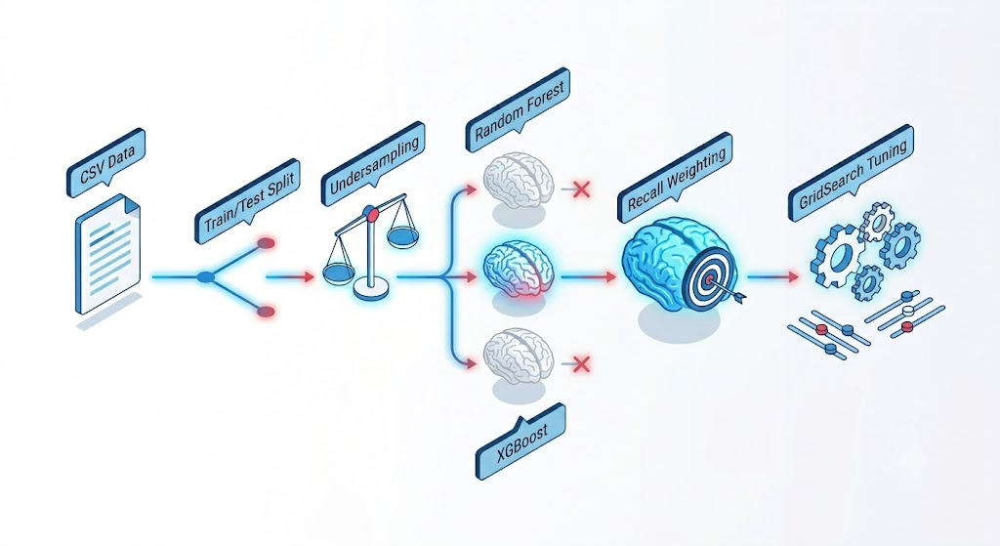
LightGBM

Slide 9
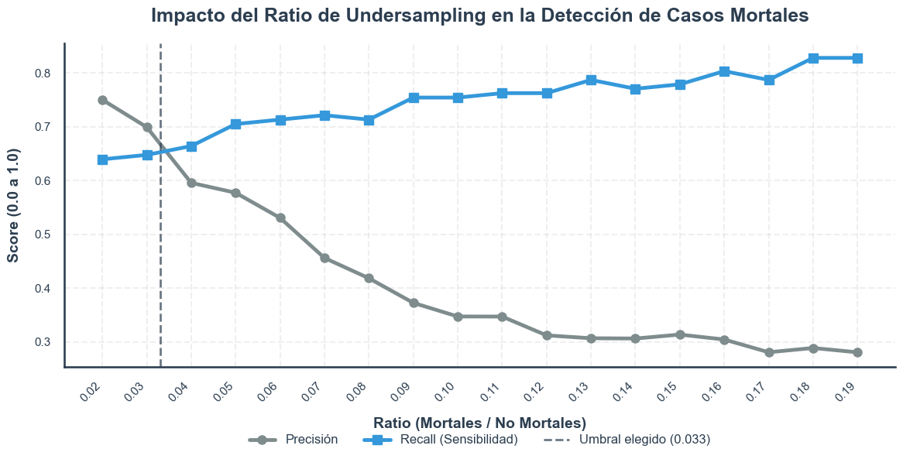
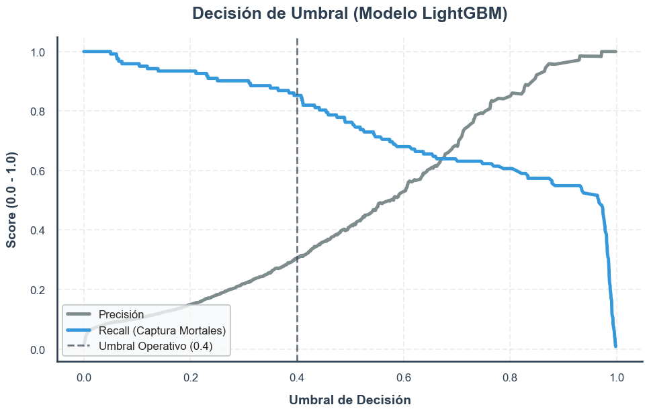
Umbral Undersampling: 0.033
Relacion Mortales/ No Mortales de 1.01% a 3.30%
Umbral Ponderacion Mortales: 0.4
Recall: 0.87 Precision: 0.34
Logra captar 1 caso mortal cada 3 alarmas, y detecta el 87% de los casos mortales y asignar recursos adecuadamente

Slide 10

Reentrenamiento

Slide 11
